Slide 1

Base de Datos Relacionales
Clase 2
Parte 2

Slide 2
Introducción a las Bases de Datos
Modelo Entidad Relación

Slide 3
Este modelo, es una herramienta fundamental en el diseño de bases de datos. Sirve para representar de manera gráfica y conceptual cómo se relacionan los diferentes elementos (entidades) que forman parte de un sistema. (Se compone de entidades y relaciones)
Modelo Entidad
Relación
(MER)
Entidades: Son los objetos o conceptos sobre los que queremos almacenar información. Tener un diario muy grande.
Relaciones: Son las asociaciones que existen entre las entidades.

Slide 4
Entidades: Se representan como rectángulos.
empleado
Atributos: Son las características de una entidad y se representan como óvalos conectados a la entidad
dni
Elementos básicos de un MER
Relaciones: Se representan como líneas que conectan las entidades.
Trabaja en
Cardinalidad: Indica el número de instancias de una entidad que pueden estar relacionadas con otra. (Uno a uno, uno a muchos, muchos a muchos).
1
1
Uno a uno
1
*
Uno a muchos
*
muchos a muchos
*
Para ampliar información visitar https://gitmind.com/es/ejemplos-diagrama-erd.html

Slide 5
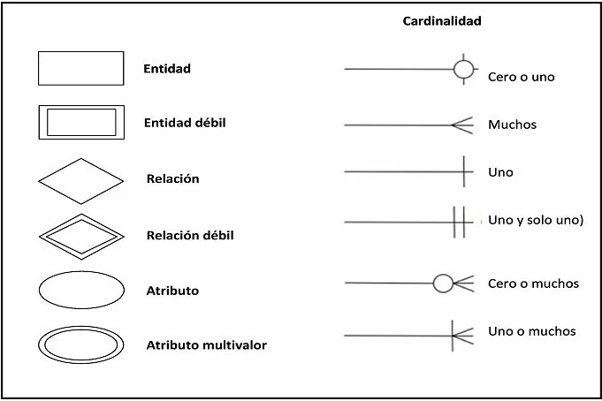

Slide 6
Entidad: representa el nombre de un objeto, persona, cosa, evento o lugar donde se almacenan los datos. Se suele representar con rectángulos.
Entidad débil: a diferencia de una entidad fuerte que se define por sus atributos, una entidad débil depende únicamente de la existencia de otra entidad.
Atributo: se refiere a la característica o propiedad única de una entidad.
Atributo derivado: se refiere a un atributo derivado o basado en otro atributo.
Atributo multivaluado: un tipo de atributo que puede tener varios valores.
Relación: define la interacción entre dos entidades.
Cardinalidad: se refiere a las ocurrencias de una relación. En concreto, especifica el número máximo de relaciones entre dos entidades.
Ordinalidad: describe si una relación es obligatoria u opcional. También se utiliza para determinar el número mínimo absoluto de relaciones.

Slide 7
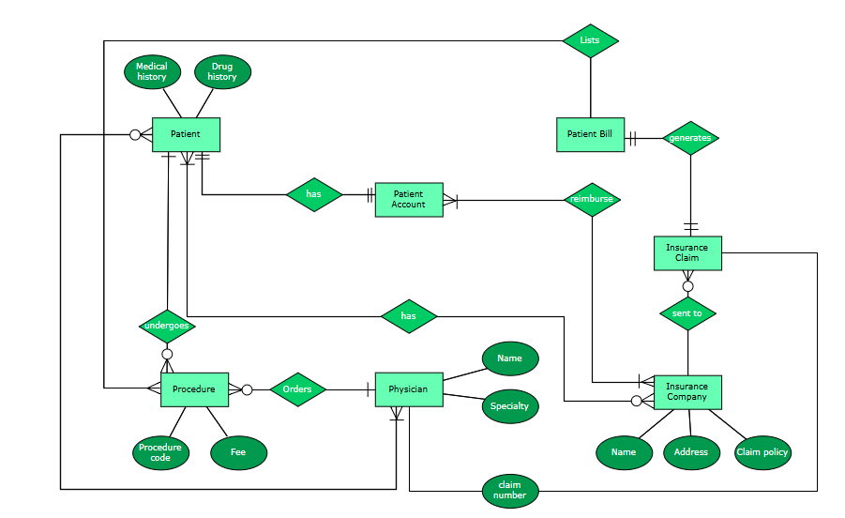

Slide 8
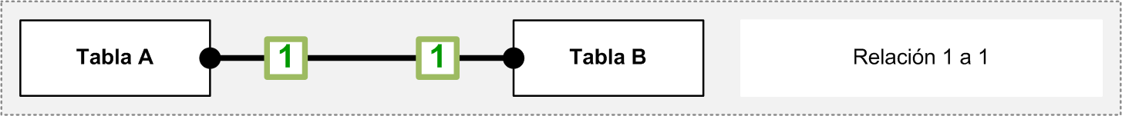
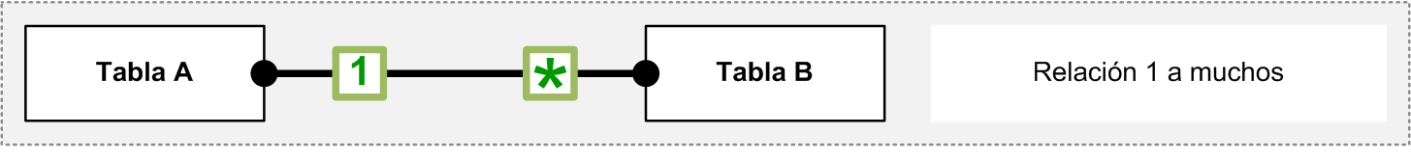
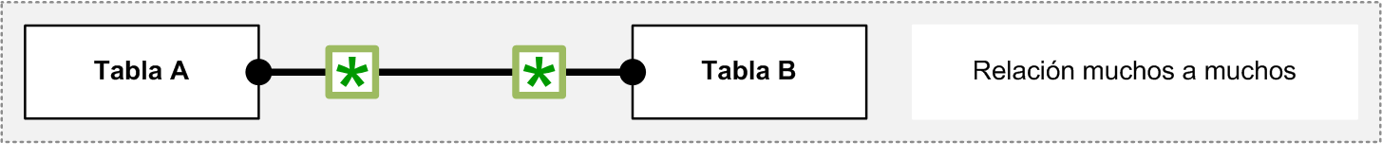
Según la Cardinalidad
La cardinalidad se representa en un diagrama ER como una etiqueta que se ubica en ambos extremos de la línea de relación de las entidades y que puede contener diversos valores entre los que destacan comúnmente el 1 y el *, obteniendo los siguientes tipos:
Tipos de relaciones entre tablas

Slide 9

Optativa. La relación entre un registro de una tabla y varios de la tabla relacionada, puede existir o no.
Obligatoria. La relación entre un registro de una tabla y otro de la tabla relacionada es obligada, debe existir siempre.
Según modalidad

Slide 10
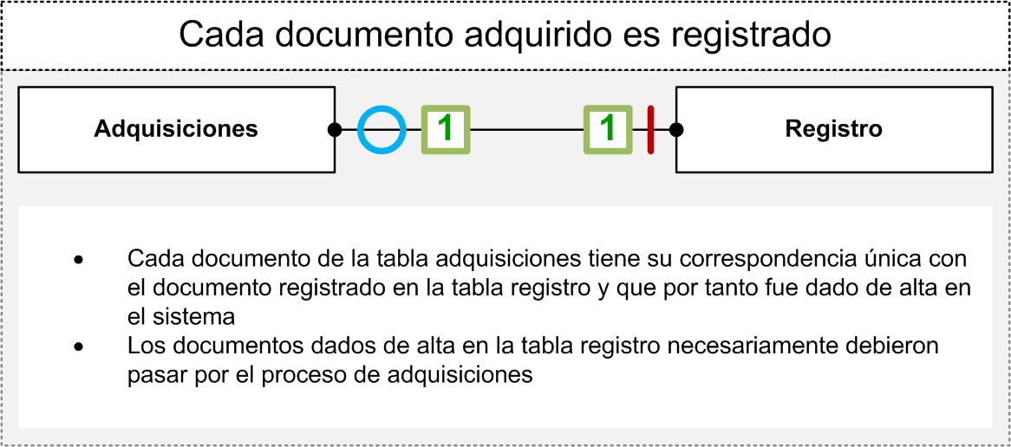
Ejemplos

Slide 11
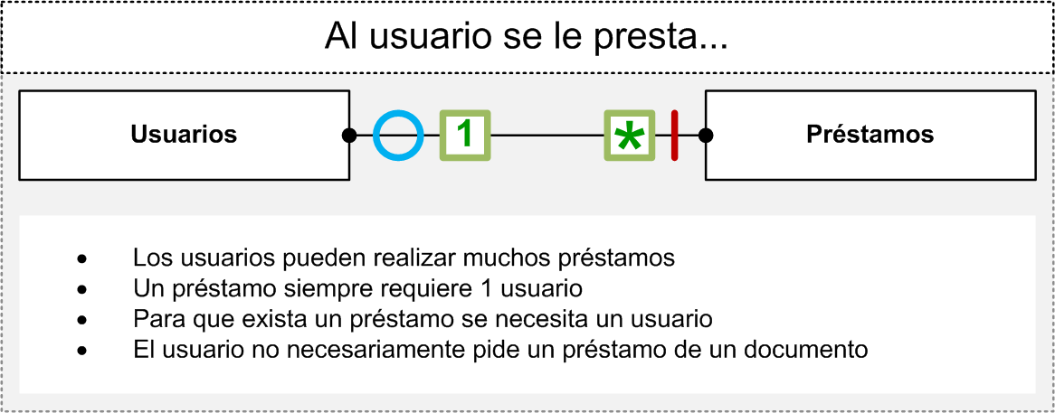
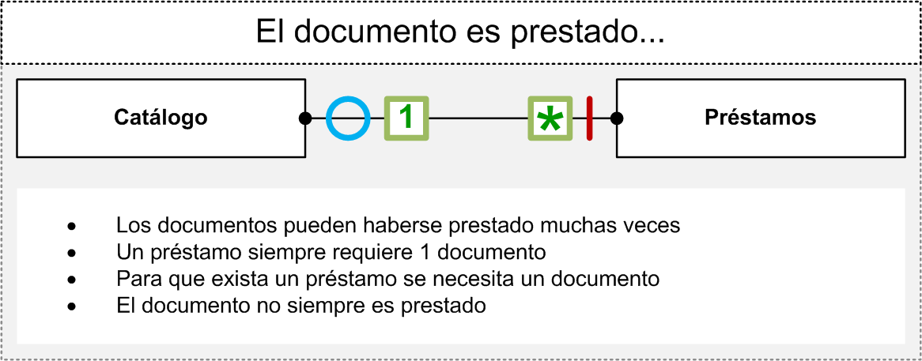
Ejemplos

Slide 12
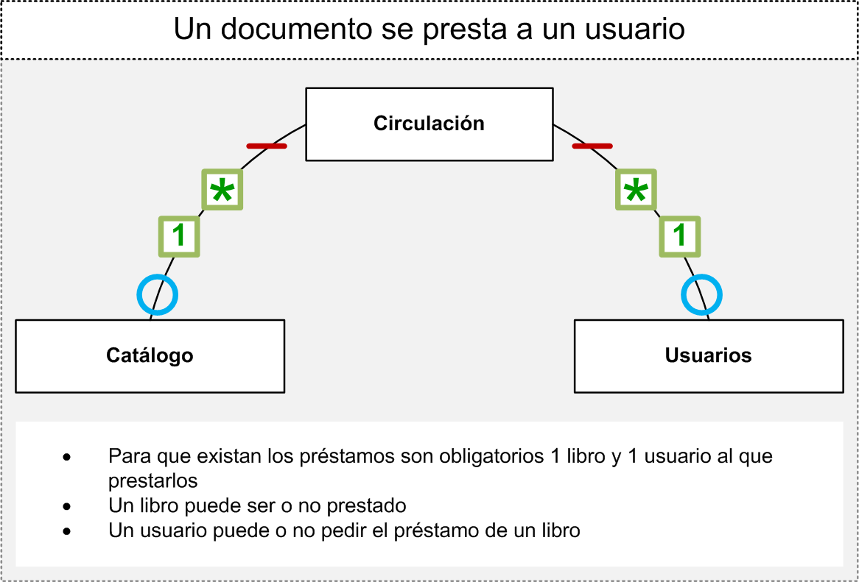
Ejemplos
Relación * a *. Cuando se catalogan los documentos en una biblioteca, al seguir las indicaciones de las normas de catalogación, se advierte un apartado de suma importancia; las autoridades. Éstas definen la responsabilidad intelectual, artística, cognitiva, editorial, administrativa, introductoria, del documento. Por ello no es de extrañar que en la catalogación los campos de autoridades sean repetibles, dado que pueden existir 1 o más autoridades. Esta relación es la que se advierte en la figura9. Cada libro puede tener o no 1 o muchas autoridades. Por lo tanto, una autoridad puede estar presente en varios libros o formar parte de varias responsabilidades en el mismo.

Slide 13
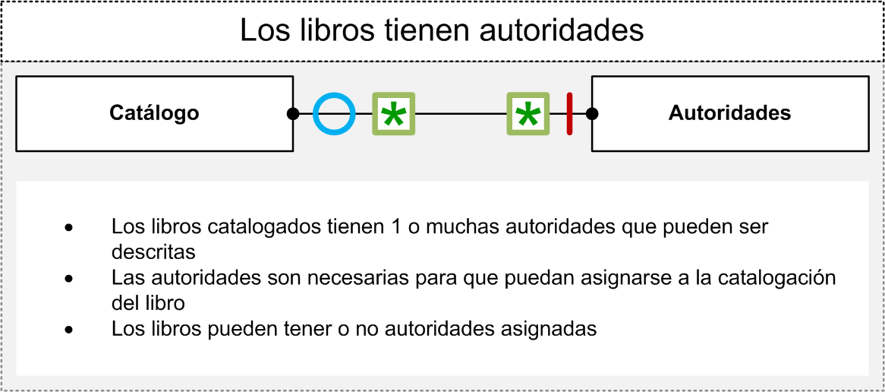
Ejemplos
Figura 9. Los libros al ser catalogados pueden tener o no autoridades
Relación * a *. Cuando se catalogan los documentos en una biblioteca, al seguir las indicaciones de las normas de catalogación, se advierte un apartado de suma importancia; las autoridades. Éstas definen la responsabilidad intelectual, artística, cognitiva, editorial, administrativa, introductoria, del documento. Por ello no es de extrañar que en la catalogación los campos de autoridades sean repetibles, dado que pueden existir 1 o más autoridades. Esta relación es la que se advierte en la figura9. Cada libro puede tener o no 1 o muchas autoridades. Por lo tanto, una autoridad puede estar presente en varios libros o formar parte de varias responsabilidades en el mismo.

Slide 14
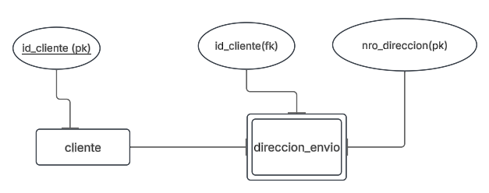
Entidades Fuertes: La Base de la Existencia
Una entidad fuerte es aquella que tiene una existencia independiente. Puede ser identificada de forma única por sus propios atributos, sin depender de otra entidad.
Entidades Débiles: Dependencia y Existencia Condicionada
Una entidad débil, por otro lado, depende de otra entidad para su existencia. No puede ser identificada de forma única por sus propios atributos y, a menudo, su clave primaria incluye la clave primaria de la entidad de la que depende.
Ejemplos

Slide 15
Gracias…

